Slide 1
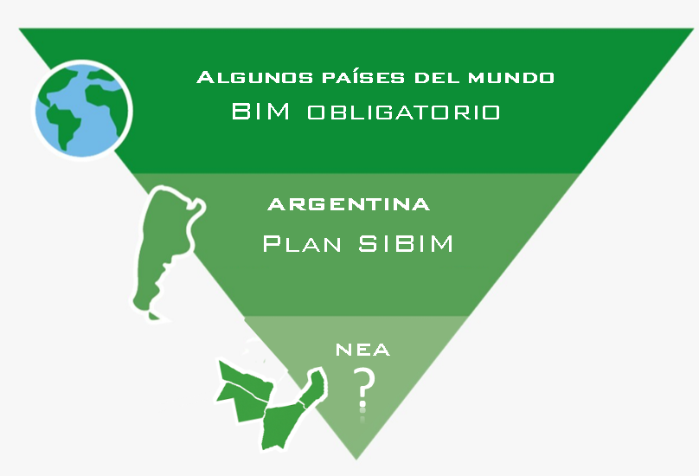
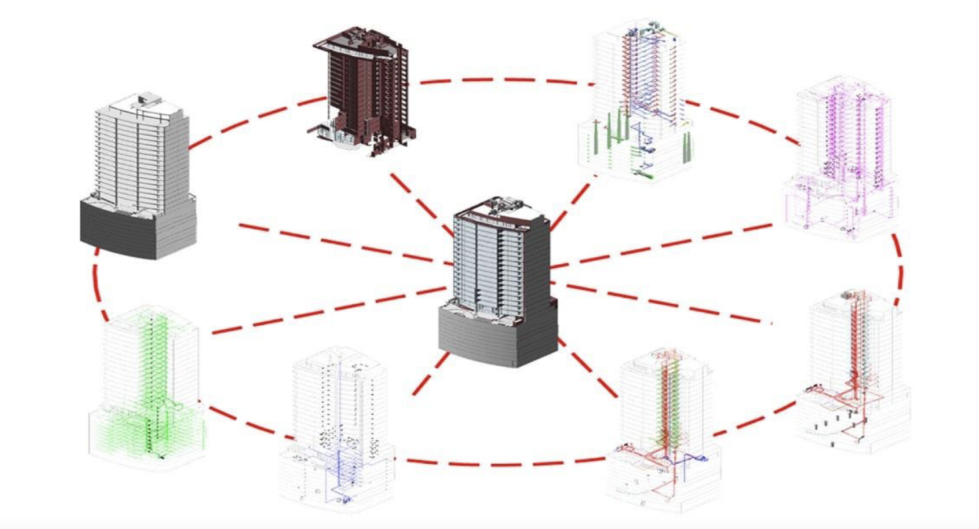
EJE
9
Titulo: Implementación de la Metodología BIM (Modelado de Información de la Construcción) en el Noreste Argentino: Aportes a la Formación Proyectual con Tecnologías Digitales
AUTORES Autor 1 Tesalia Montserrat Bareiro Alonso, tesalia.bareiro@gmail.com/ Autor 2 Rubén Sotelo, rubenrsotelo@gmail.com/ Autor 3 Lorena Ledesma, lorenatledesma@gmail.com
PERTENENCIA Facultad de Ingeniería-Universidad Nacional del Nordeste
OBJETIVOS
DESARROLLO
CONCLUSIONES
• Analizar el estado de incorporación de la metodología BIM en la región del NEA a partir de información relevada en empresas del sector.
• Reflexionar sobre el rol de las instituciones educativas en la formación de profesionales capacitados en tecnologías proyectuales digitales.
• Proponer estrategias para integrar BIM en propuestas educativas proyectuales en contextos regionales.
El trabajo adoptó un enfoque descriptivo y exploratorio, centrado en el análisis de datos recolectados a través de encuestas a empresas vinculadas a la construcción, obra pública y estudios de arquitectura e ingeniería en el NEA. Los resultados mostraron una incipiente incorporación de BIM en la región.
BIM no es solo una herramienta tecnológica, sino una nueva forma de concebir el diseño y construcción de proyectos. Su adopción en el NEA requiere articulación entre el sistema educativo y el sector productivo. Promover su incorporación curricular mejora la empleabilidad y moderniza los procesos regionales.
Este trabajo propone avanzar en la formación por competencias, integrar plataformas colaborativas y adoptar BIM como recurso educativo en disciplinas proyectuales.Este trabajo propone avanzar en la formación por competencias, la integración de plataformas colaborativas, y la adopción progresiva de BIM como herramienta educativa en las disciplinas proyectuales.
Uno de los principales obstáculos identificados fue la falta de recursos humanos capacitados. La mayoría de las empresas encuestadas señalaron que no logran incorporar BIM por no encontrar personal formado, lo que pone en evidencia la necesidad de fortalecer la enseñanza de esta metodología en carreras técnicas y proyectuales.
INTRODUCCIÓN O ENCUADRE
El NEA enfrenta desafíos en la incorporación de tecnologías digitales en la educación proyectual, debido a limitaciones estructurales y a la baja adopción institucional. En este contexto, BIM, obligatorio en muchos países y con avances como la creación de SIBIM en Argentina, se posiciona como una herramienta clave para gestionar modelos digitales colaborativos durante todo el ciclo de vida del proyecto. Su incorporación en la formación promueve un enfoque interdisciplinario, visual e inmersivo que potencia la comprensión constructiva y la toma de decisiones. Este trabajo, basado en una tesis de posgrado, analiza experiencias locales y el potencial transformador del BIM en la enseñanza proyectual.
El trabajo interdisciplinario con herramientas BIM permite identificar las competencias clave que deberían promoverse desde la formación inicial en disciplinas proyectuales. Entre ellas se destacan el trabajo colaborativo en entornos virtuales, la gestión y análisis de datos del modelo, la visualización tridimensional del diseño y la detección de interferencias. Estas habilidades resultan fundamentales para el desempeño profesional en un contexto donde la integración digital es cada vez más demandada.
REFERENCIAS
-Aguilera, T., Alarcón, M., Bravo, J., Bustos, C., Eliash, A., Fabrio, S., Gálvez, C., Herrera, R., Lira, H. y Mella, J.(2017). Guías para la adopción BIM en las organizaciones. BIM Forum Chile.
-Bareiro Alonso, Tesalia Montserrat, 2022. BIM en empresas constructoras del NEA : adaptaciones organizacionales requeridas. Tesis de maestría. Resistencia: Universidad Nacional del Nordeste. Facultad de Ciencias Económicas.
-Succar, B. (2009). Building Information Modelling Framework: A Research and Delivery Foundation for Industry Stakeholders.
Figura 1:
Situación actual de BIM en el mundo y NEA
Fuente: Elaboración Propia
Figura 2:
BIM Integrado
Fuente: BIM Forum Chile

